Slide 1
System
Programming
Notes:
안녕하세요, 1조입니다. 저희 프로젝트 스마트 윈도우 발표를 시작하겠습니다.

Slide 2

Content
01
프로젝트 주제
project topic
02
쉘의 소개
introduce shell
03
스마트 쉘
Smart shell

Slide 3

프로젝트 주제
Project topic
Notes:
저희 주제를 간단히 다시 설명드리겠습니다.

Slide 4
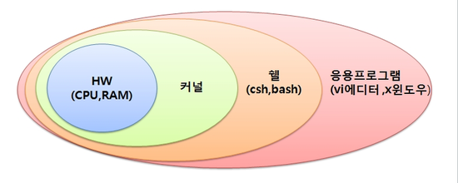
“스마트 쉘“
유닉스 시스템 프로그래밍
Shell 구현

Slide 5
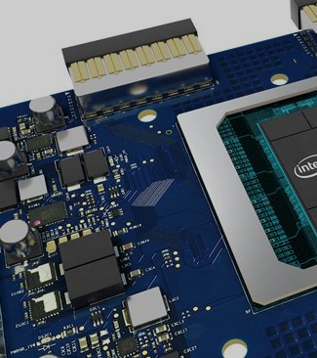
쉘의 소개
Introduce shell
Notes:
제작에 사용한 모듈을 소개하겠습니다.

Slide 6

01
기존 쉘
:main()
:user_in()
:procline()
:gettok()
:runcommand
쉘 실행
loop
getchar()
loop
char *arg[narg]
fork()
execvp()

Slide 7
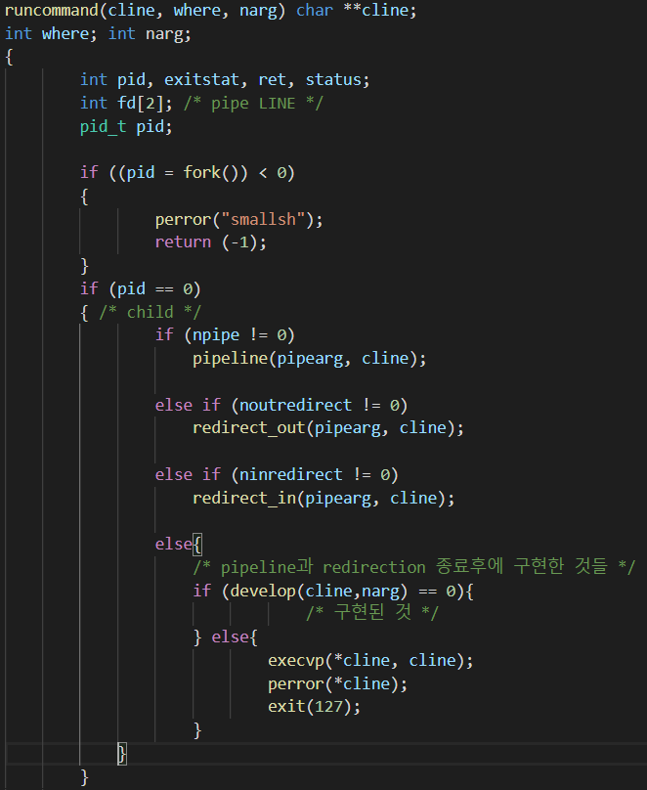
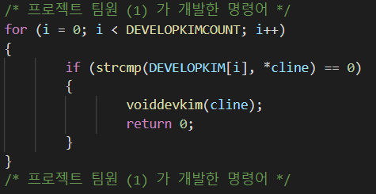
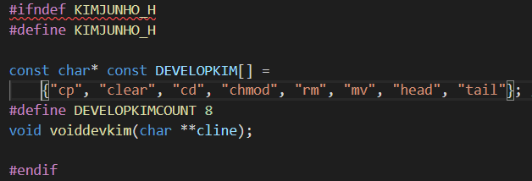
02
변경 쉘
runcommand()
develop()
헤더파일

Slide 8
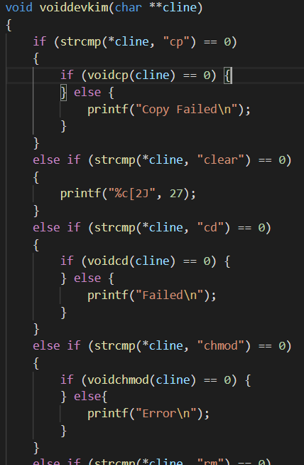
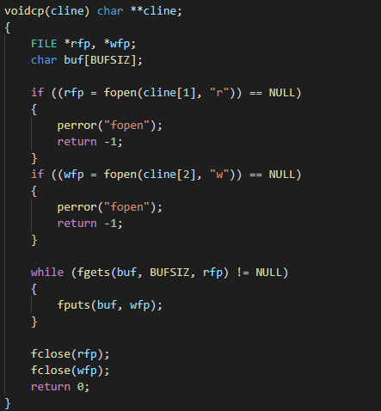
02
변경 쉘

Slide 9

스마트 쉘
Smart shell
Notes:
제작에 사용한 모듈을 소개하겠습니다.

Slide 10
김강태

Slide 11
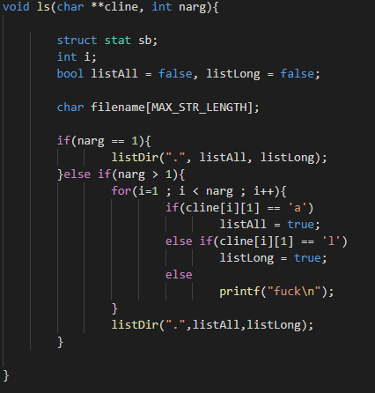
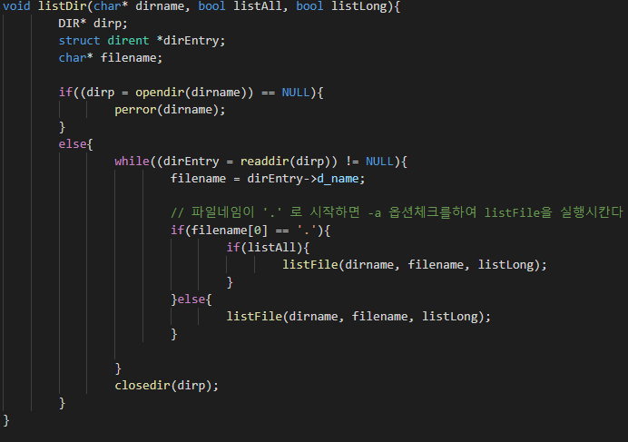
01
ls

Slide 12
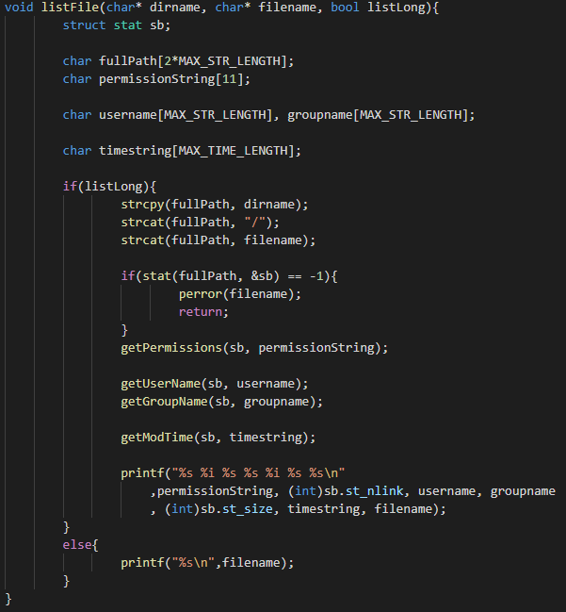
01
ls

Slide 13
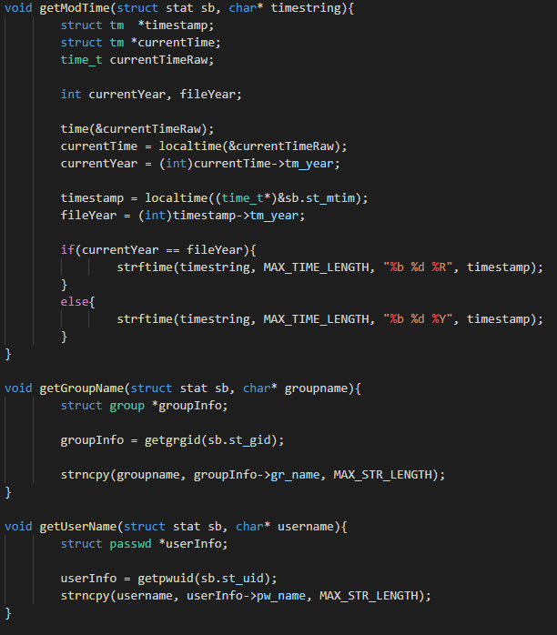
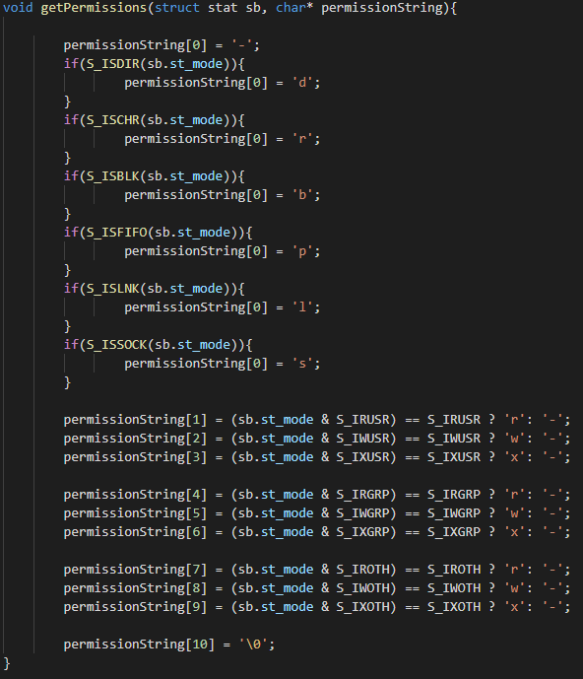
01
ls

Slide 14
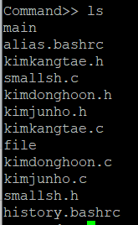
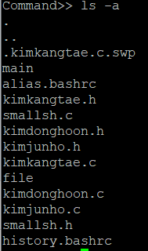
01
ls

Slide 15
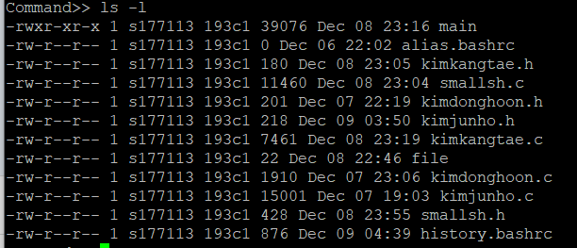
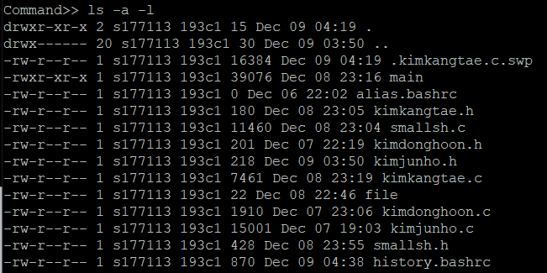
01
ls

Slide 16
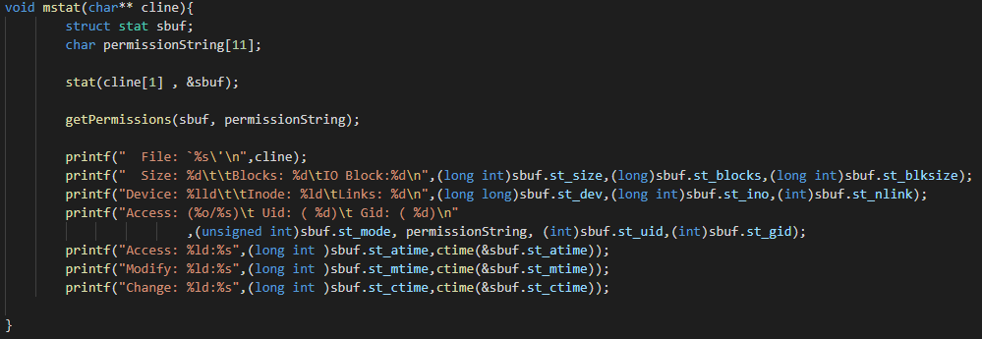
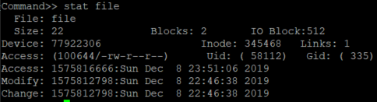
02
stat

Slide 17
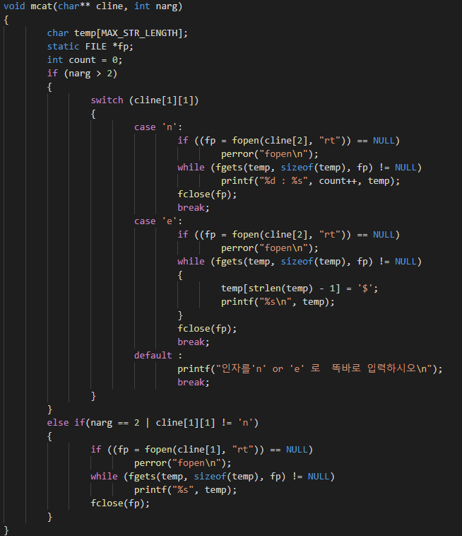
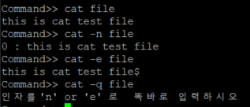
03
cat

Slide 18
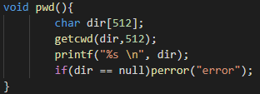
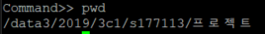
04
pwd

Slide 19
김준호

Slide 20
00
구현 리스트
김준호 구현 리스트
리다이렉션 (>, <)
파이프라인 (|)
History()
Alias()
Cp
Clear (생략)
Cd
Chmod
Rm
Mv
Head, Tail

Slide 21
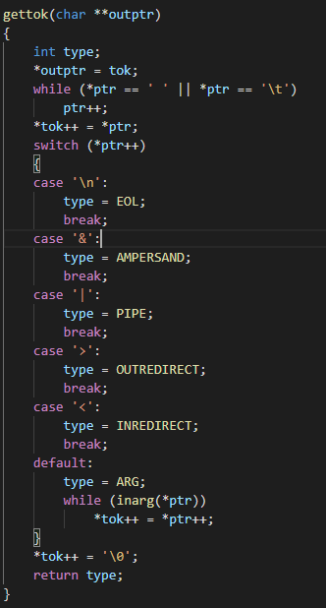
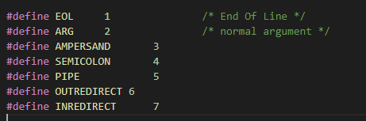
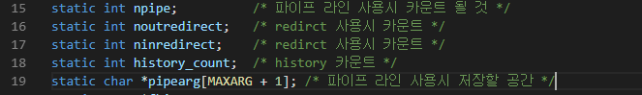
01
리다이렉션
Smallsh.c
Smallsh.h
Smallsh.c 변수

Slide 22
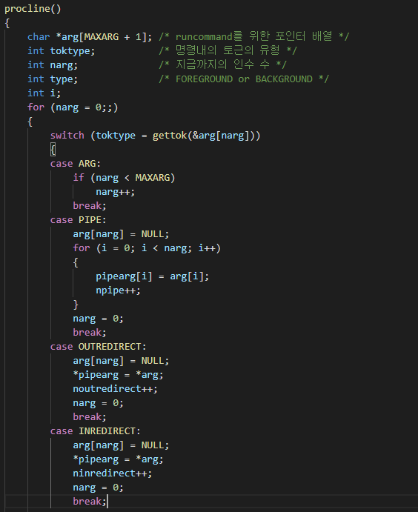
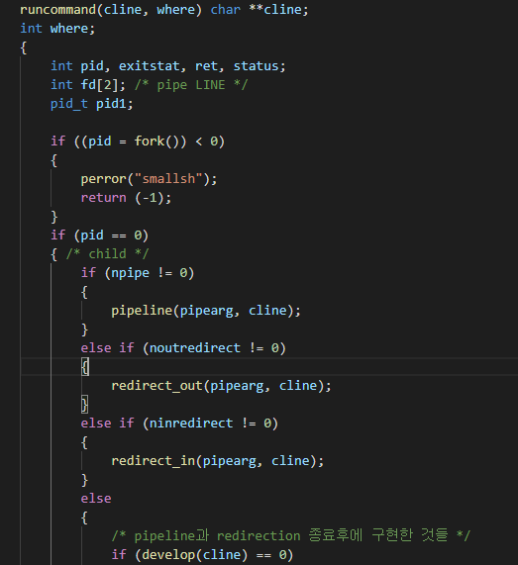
Smallsh.c

Slide 23
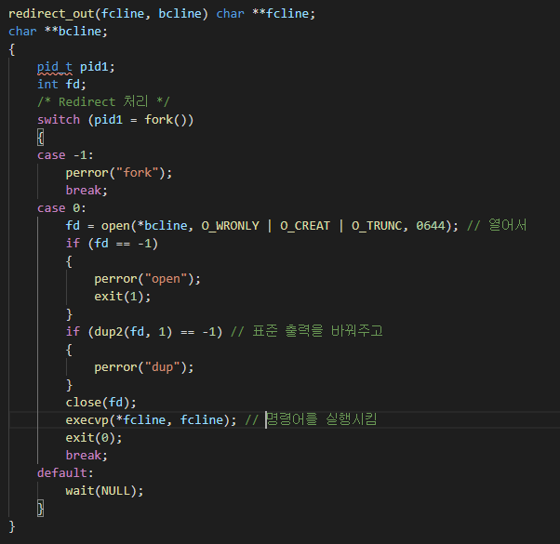
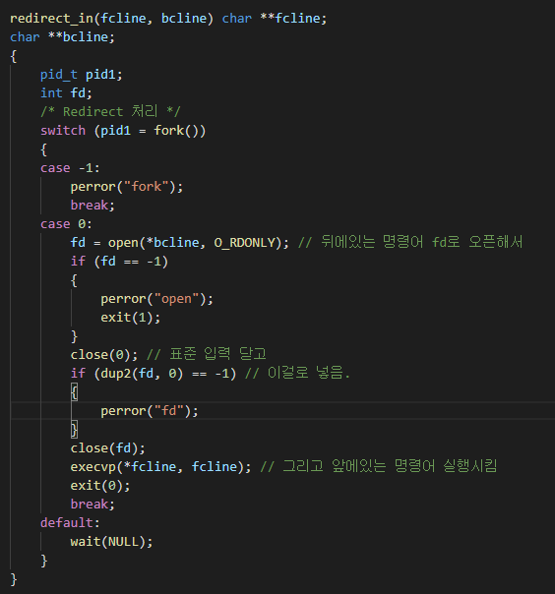
Smallsh.c

Slide 24
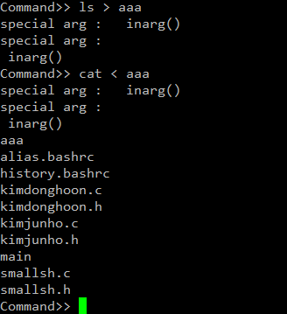
구현 캡처
Out_Redirction
In_Redirction

Slide 25
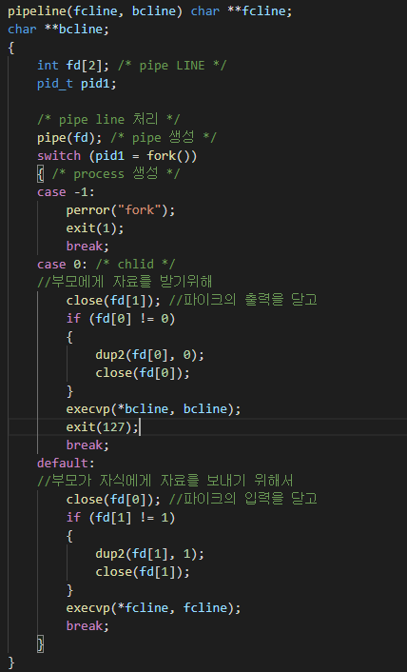
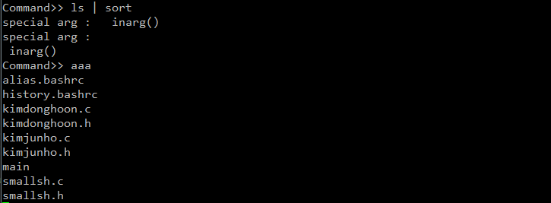
02
파이프라인

Slide 26
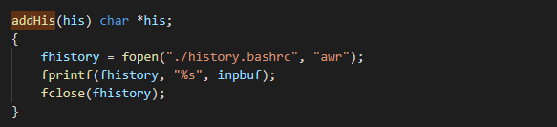
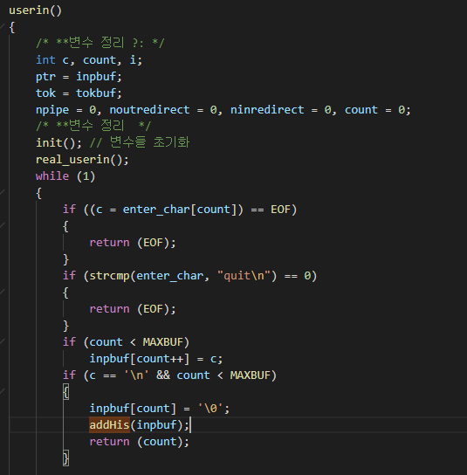
03
history

Slide 27
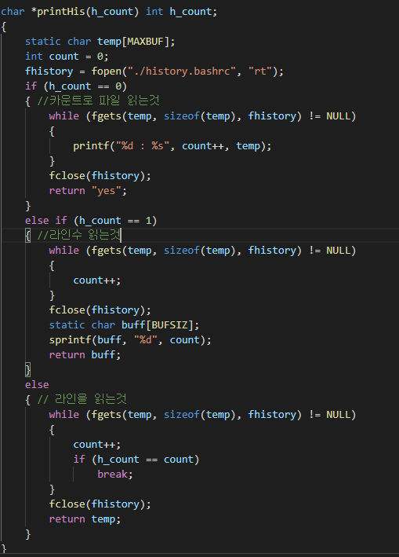
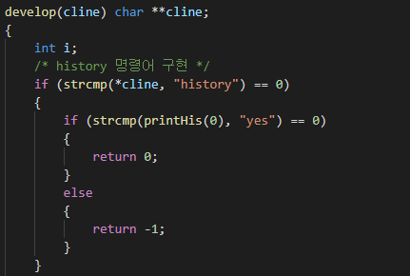
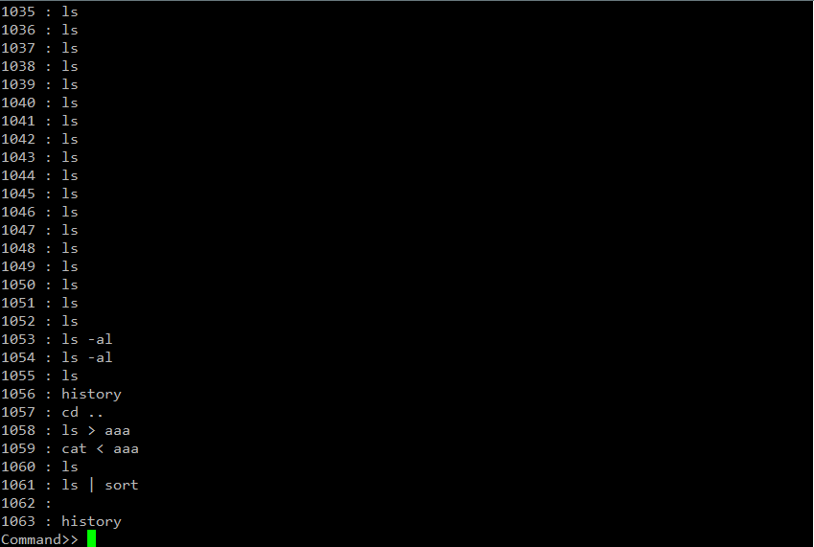
Smallsh.c

Slide 28
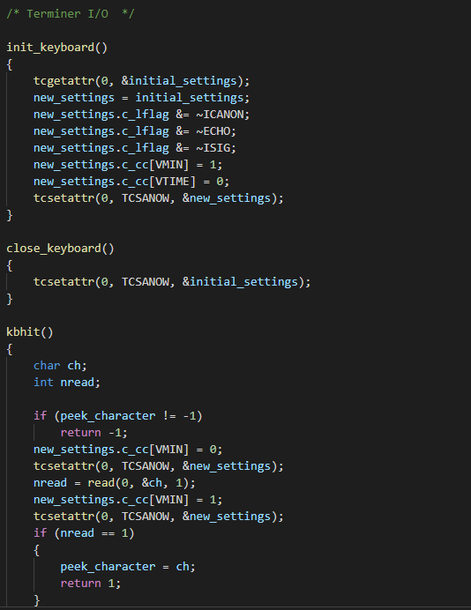
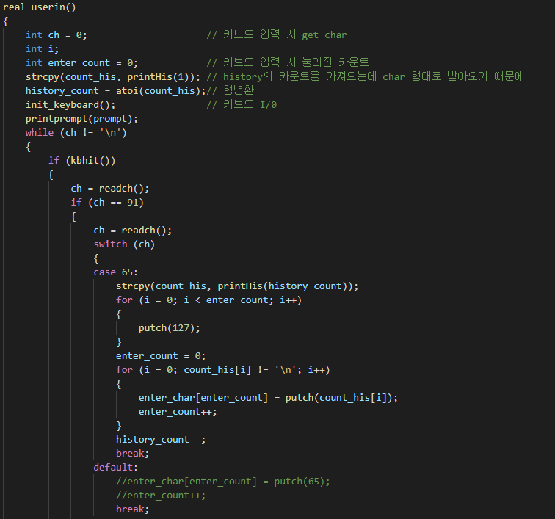
Smallsh.c

Slide 29
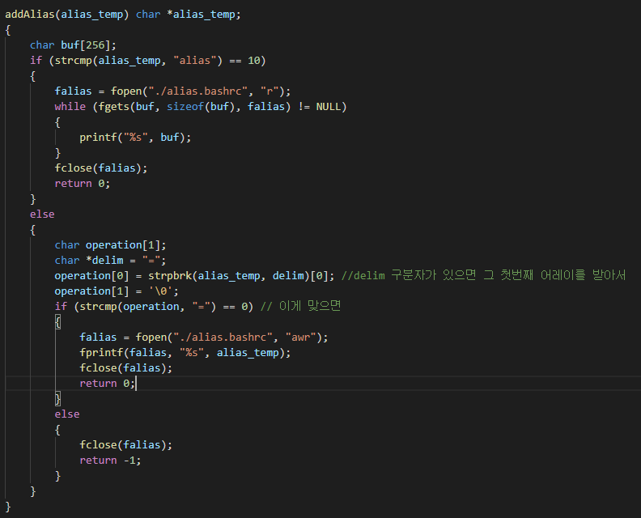
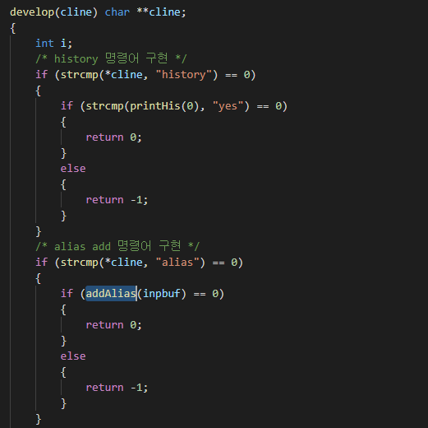
04
alias

Slide 30
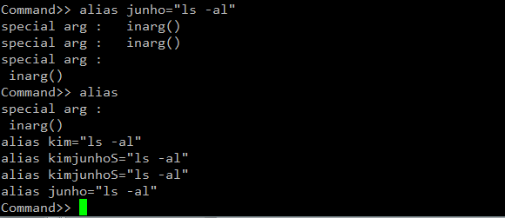
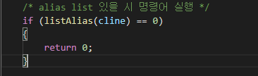
캡처
Devlop()

Slide 31
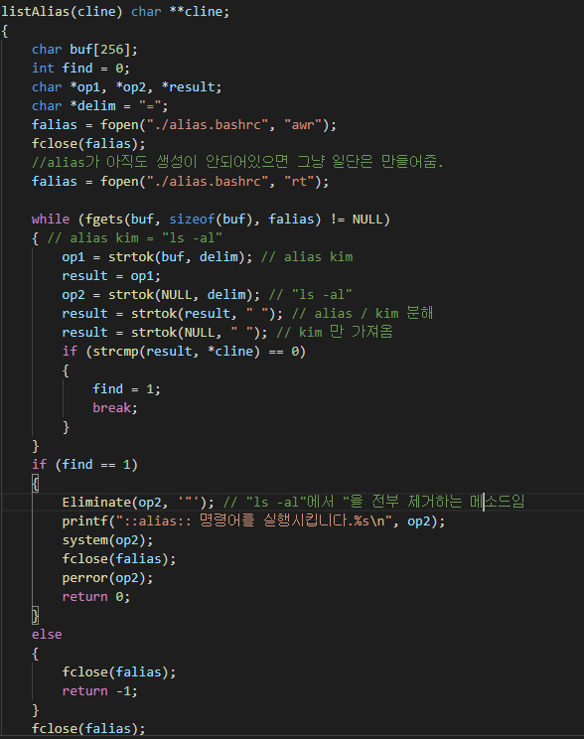
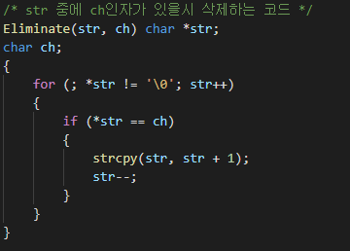
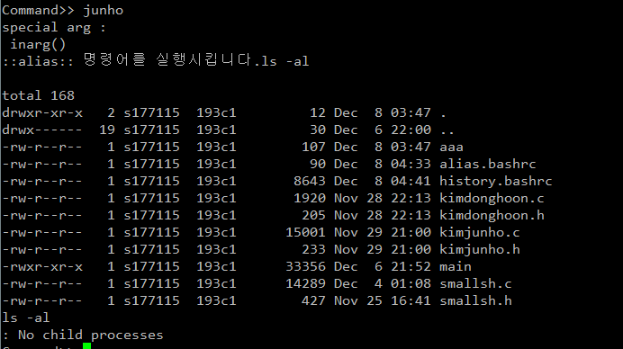
Kimjunho.c

Slide 32
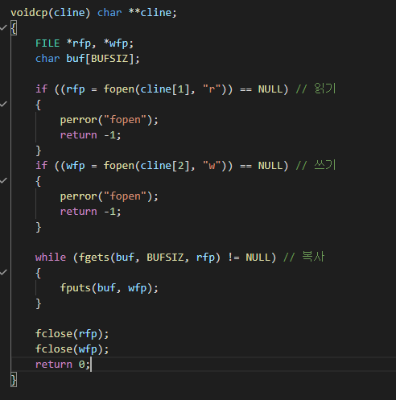
05
cp

Slide 33
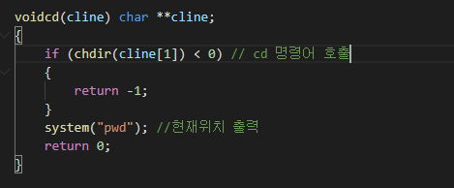
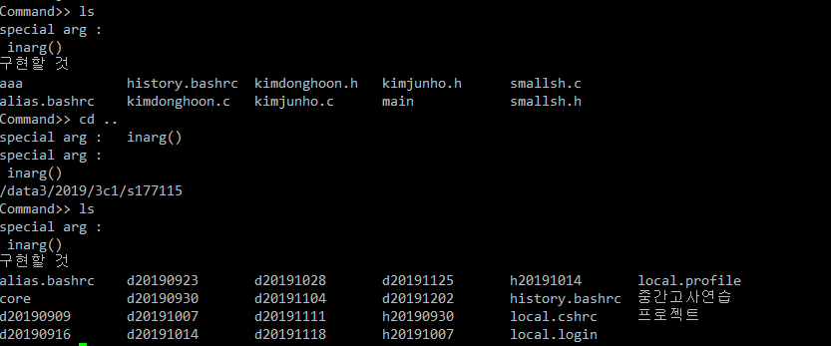
06
cd

Slide 34
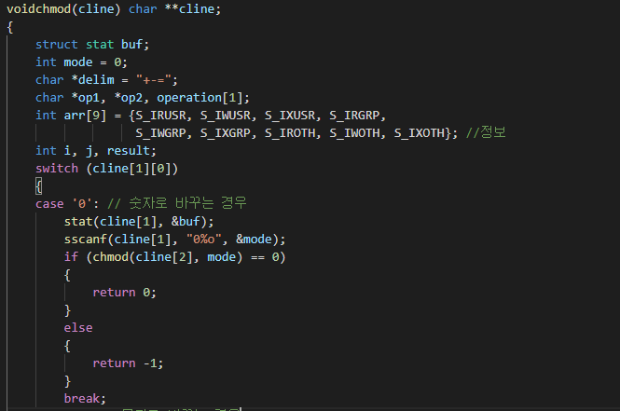
07
chmod

Slide 35



Kimjunho.c
6 / 35

Slide 36



08
rm
6 / 35

Slide 37


Kimjunho.c

Slide 38


캡처

Slide 39


09
mv

Slide 40

Kimjunho.c

Slide 41


캡처

Slide 42


10
tail

Slide 43


10
tail

Slide 44
김동훈

Slide 45
00
구현 리스트
김동훈 구현 리스트
ctime
uname
sysconf
getuid

Slide 46


01
ctime
voidctime()
시간관련 정보를 얻기위한 time_t 구조체변수 t 선언
Time()함수로 초단위 시간을 구함
t 를 출력시 시간을 초단위로 출력
ctime()을 통하면 사람이 이해하기 쉬운 형태로 출력

Slide 47


02
uname
Voiduname()
운영체제 담기위한 utsname구조체변수 uts를 선언
Utsname의 구조체 항목을 호출해서
운영체제 이름, 네트워크노드명, 운영체제 릴리즈번호,운영체제버젼, 하드웨어의 표준이름을 출력함

Slide 48


03
sysconf
voidsysconf()
sysconf 함수를 호출해서 전달하는 매개변수에 따라 초당 클록틱, 프로세스당 열수 있는 최대 파일수, 로그인명최대길이, 패스워드최대길이, 한 UID당 최대 프로세스 수, 시스템이 지원하는 POSIX버젼을 출력하는 함수

Slide 49


04
getuid
voidgetuid
uid정보를 담기위한 구조체변수uid_t를 통해 변수 uid,euid 생성
getuid,geteuid함수를 호출해 UID,EUID를 검색한다
getlogin을 통해 프로세스 실행자명을
curserid를 통해 프로세스 소유자명을 검색한다

Slide 50
안두안

Slide 51
Q & A.
Notes:
네 궁금하신 사항이 있으시면 질문 부탁드리겠습니다.

Slide 52
Thank you.
Notes:
네, 더 질문이 없으시면 여기까지 1조 발표를 마치도록 하겠습니다. 감사합니다.

